Slide 1
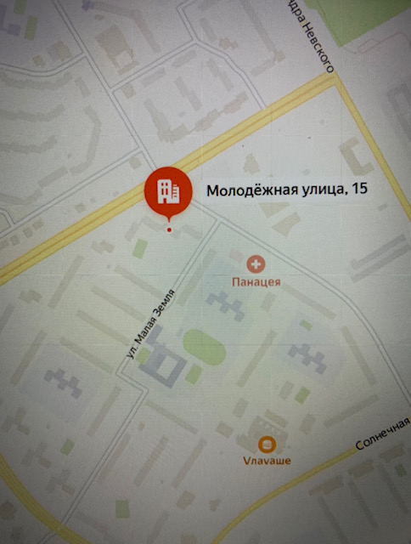
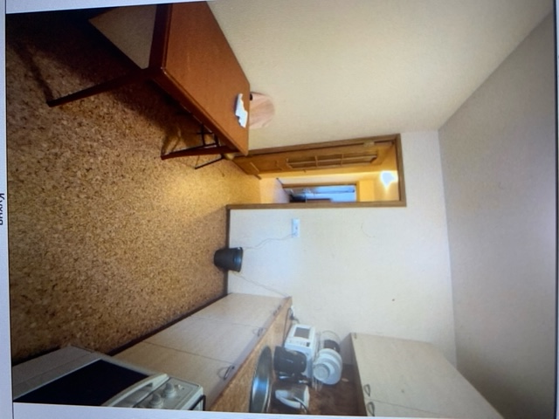
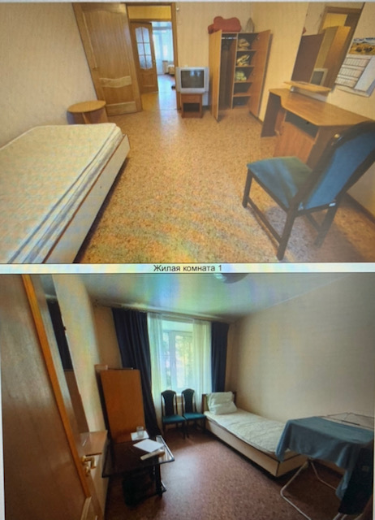
Трехкомнатная квартира, общей площадью 58,4 кв. м, расположенная по адресу: Россия, Ленинградская область, г. Сосновый Бор, ул. Молодежная, дом 15, кв 85 принадлежащая АО «Атомэнергопроект».
Квартира
Открытый аукцион на понижение в электронной форме, начальная стоимость 6,930 млн. руб., цена отсечения 5 млн. руб., шаг аукциона повышения 50 тыс. руб./понижения 96.5 тыс. руб., размер задатка 2,5 млн. руб., период приема заявок до 11.00 31.12.2023
Площадь: 58,4 кв.м.
Право: АО «Атомэнергопроект»
выписка № 47:15:0101003:198-47/097/2021-2
от 30.08.2021
Кадастровый паспорт: № 77/501/14-1271853 от 22.12.2014
Кадастровый номер: 47:15:0101003:198
Обременения: не зарегистрировано
Этаж: 4/5
Год постройки: 1976
Тип планировки: массовое жилье, Сов. застройки
Материал стен: кирпич
Плита: газовая
Лоджия
Инженерные коммуникации (мощности)
Электричество: есть
Водоснабжение: центральное
Канализация: центральная
Теплоснабжение: центральное
Газоснабжение: центральное
Фото актива
Контактная информация
Лучников Константин Вадимович,
тел.: 8 910 393 01 10 тел. +7(831) 421-79-00, доб 224-88
E-mail: k.luchnikov@ase-ec.ru
Ссылка на atomproperty.ru и ЭТП: https://atomproperty.ru/sale/72473 ;
https://www.a-k-d.ru/tender/76175 , AS03470

